Slide 1
CÁC CÔNG CỤ ĐA PHƯƠNG TIỆN ĐANG THAY ĐỔI GIÁO DỤC NHƯ THẾ NÀO
Nền tảng công nghệ số
01

Slide 2
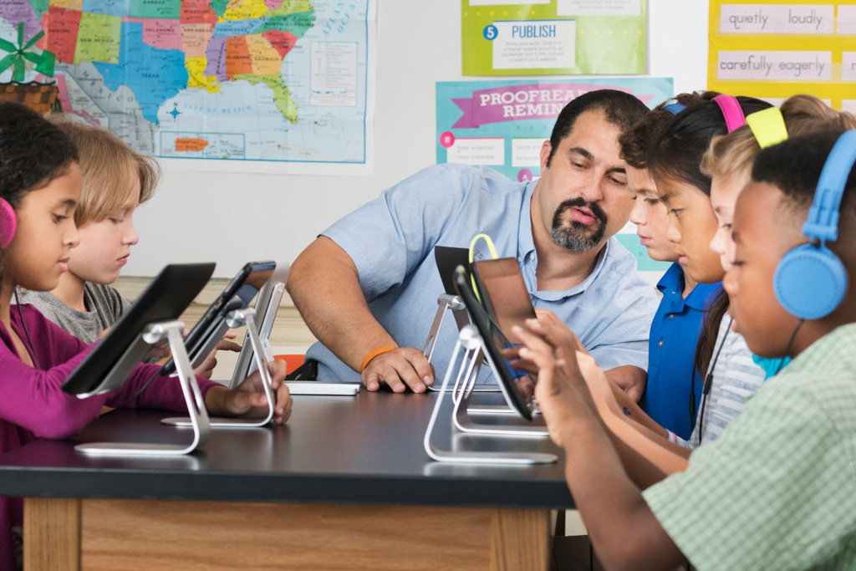
Tổng quan chủ đề
Các công cụ đa phương tiện đang tạo ra một bước ngoặt lớn trong giáo dục hiện đại, chuyển đổi mô hình học tập truyền thống từ thụ động sang chủ động, tương tác và cá nhân hóa.
Lớp học tương tác kỹ thuật số hiện đại. Nguồn: Ariel Skelley / Getty Images
02

Slide 3
Bối cảnh nghiên cứu
Thực trạng cách dạy cũ:
Thời đại công nghệ phát triển, cách dạy truyền thống (chỉ dùng bảng đen, sách in, thầy đọc trò chép) không còn đủ thu hút học sinh thời nay những người đã quá quen thuộc với điện thoại và máy tính từ nhỏ.
Sự xuất hiện của Đa phương tiện:
Sự ra đời của hình ảnh, video, ứng dụng 3D và các công cụ AI đã tạo ra bước ngoặt lớn: giúp bài học dễ hiểu hơn, thú vị hơn và thay đổi hoàn toàn cách chúng ta dạy và học.
03

Slide 4
Định nghĩa về Đa phương tiện trong Giáo dục
Trong bối cảnh giáo dục hiện đại, Đa phương tiện (Multimedia) được hiểu là sự kết hợp đồng thời của nhiều dạng phương tiện truyền thông khác nhau trên cùng một nền tảng kỹ thuật số nhằm truyền tải thông tin một cách hiệu quả nhất.
04

Slide 5
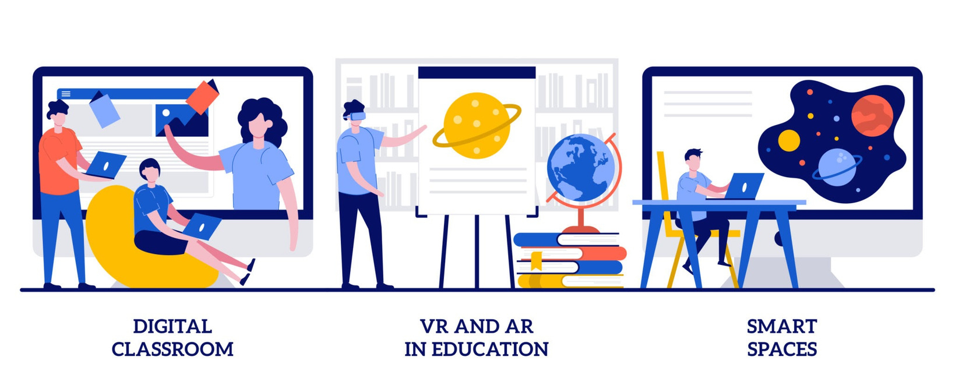
Điểm nổi bật nghiên cứu
1. Sự Dịch Chuyển Phương Pháp Giảng Dạy
Chuyển đổi từ mô hình dạy học truyền thống sang môi trường tích hợp đa phương tiện hiện đại:
+Phương pháp truyền thống: Dựa vào sách in, bảng đen, giáo viên nói - học sinh nghe thụ động.
+Môi trường đa phương tiện: Kết hợp hình ảnh, video, âm thanh, mô phỏng 3D và AI giúp học sinh tương tác chủ động.
Môi trường học tập tích hợp công nghệ đa phương tiện. Nguồn: Khafizh Amrullah / Getty Images
05

Slide 6
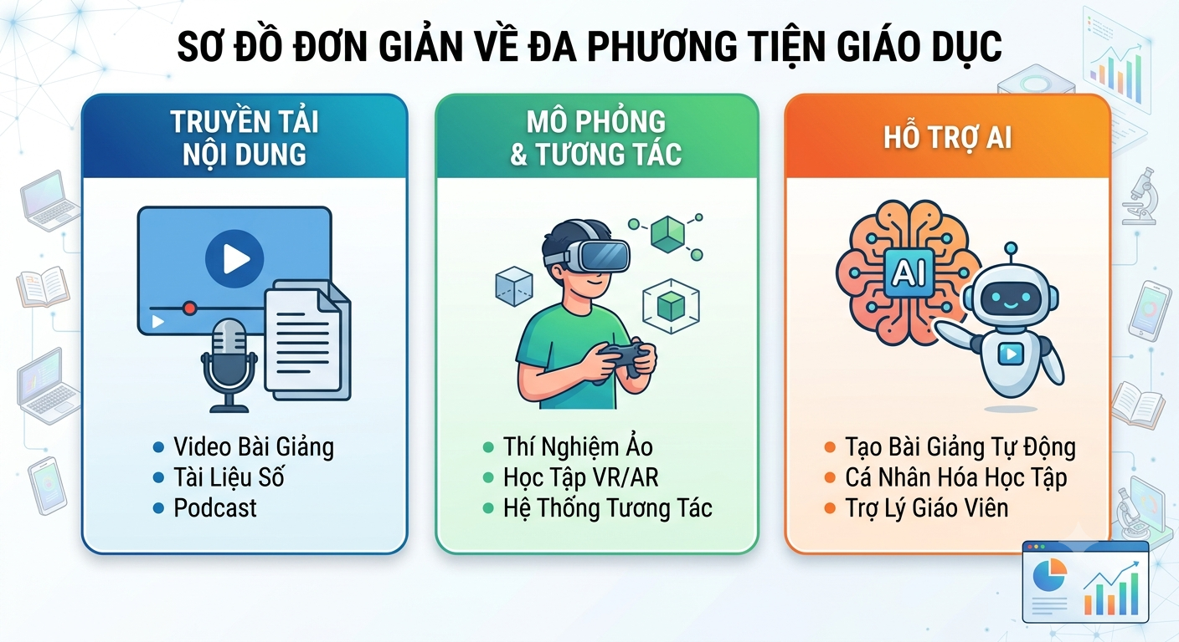
Điểm nổi bật nghiên cứu
2. Hệ Thống Công Cụ Đa Phương Tiện Phổ Biến
Đề tài phân loại các công cụ thành 3 nhóm chức năng chính:
06

Slide 7
Điểm nổi bật nghiên cứu
3. Đánh Giá Tác Động: Cơ Hội & Thách Thức
Nghiên cứu chỉ ra hai mặt đối lập khi đưa công nghệ vào giáo dục:
Tác động tích cực
  Cá nhân hóa: Học sinh tự điều chỉnh tốc độ học, xem lại bài giảng tùy thích.
  Tăng nhận thức: Tác động đa giác quan giúp nhớ lâu, giảm căng thẳng.
  Xóa bỏ khoảng cách: Kết nối lớp học từ xa qua internet.
Rào cản & Thách thức
  Xao nhãng: Thiết kế rườm rà, hiệu ứng thừa làm mất tập trung vào kiến thức cốt lõi.
  Bất bình đẳng: Rào cản thiết bị và kết nối mạng ở vùng sâu vùng xa.
  Rủi ro số: Vấn đề bản quyền tài liệu và tin giả chưa kiểm chứng.
Tóm lại
Nền tảng lý thuyết, xu hướng mới, sự linh hoạt trong giáo dục phù hợp với thời đại
Nền tảng lý thuyết: kiến thức mới mẻ và sâu rộng trong công nghệ
Xu hướng mới: Sử dụng trí tuệ nhân tạo để tối ưu hóa hiệu quả học tập
Sư linh hoạt: không để tuột hậu, nâng cao điều kiện học tập, áp dụng xu thế vào đào tạo
07

Slide 8
Tóm tắt đánh giá CRAAP
Tóm tắt đánh giá chung
Điểm số & Độ tin cậy: Tất cả 5 nguồn tài liệu đều đạt điểm CRAAP rất cao (từ 20/25 đến 25/25), cho thấy nguồn tài liệu tham khảo có độ uy tín, tính cập nhật và giá trị học thuật xuất sắc.
Đóng góp cho đề tài:
  EDUCAUSE & ScienceDirect (Điểm cao nhất 24-25pt): Cung cấp cơ sở lý luận và bằng chứng định lượng về hiệu quả của công cụ tương tác và cá nhân hóa.
  UNESCO: Định hướng chính sách và tầm nhìn vĩ mô về giáo dục hòa nhập.
  Harvard & EdSurge: Cung cấp góc nhìn về khoa học nhận thức và khảo sát thực tiễn áp dụng công cụ đa phương tiện
Video tham khảo nói về chủ đề này
https://youtu.be/srAxlTbg6uQ
07

Slide 9
Cảm ơn Thầy và các bạn đã tập trung theo dõi và lắng nghe
07

